Slide 1
Colony
2024학년도 게임공학부 졸업작품 기획서
지도: 송인희 교수님
2019180006 김도한
2021184038 홍서진

Slide 2
CONTENTS
01
연구목적
02
게임소개 및 방법
03
04
기술적요소 및 중점 연구 분야
개발 환경
05
개인별 준비 현황
06
역할 분담 및 일정
CONTENTS

Slide 3



01
연구 목적
Direct X 12를 이용한 3D TPS 게임 개발
쉐이더 프로그래밍을 이용한 게임효과 개발
적이 대량으로 몰려오는 TPS 게임 개발

Slide 4
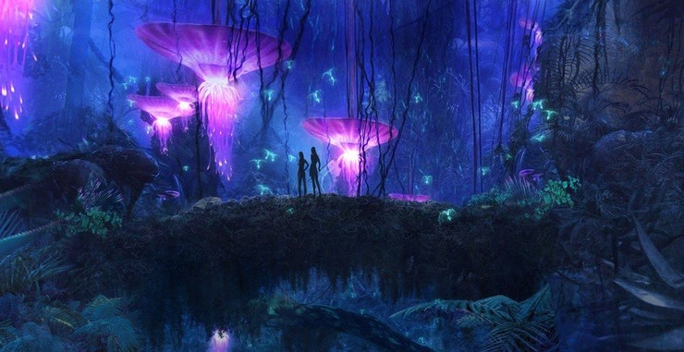
02
게임소개
게임 스토리
여러 세대에 걸쳐 인류는 자원의 고갈과 환경 파괴로 더 이상 지구에서 삶을 유지하는 것은 불가능했다.
그러던 중, 그들은 우주의 끝에서 아름다운 행성을 발견했다.
행성에 도착한 그들은 흉측한 에일리언 생물체의 존재와 방사능 오염에 직면했다.
지구에서의 구조를 기다릴 동안 이 행성에서 버텨야 한다.
방사능을 피해 이 곳에서 살아남아라.

Slide 5
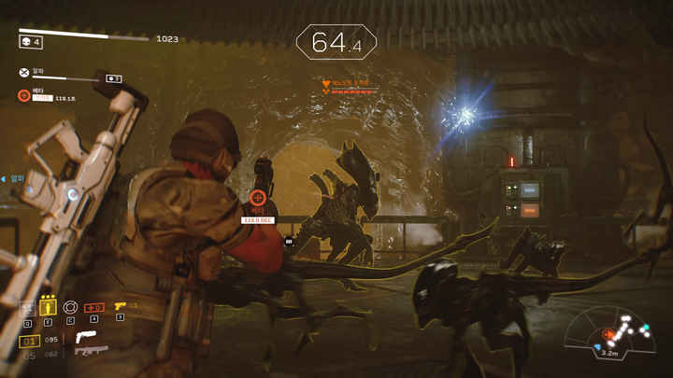
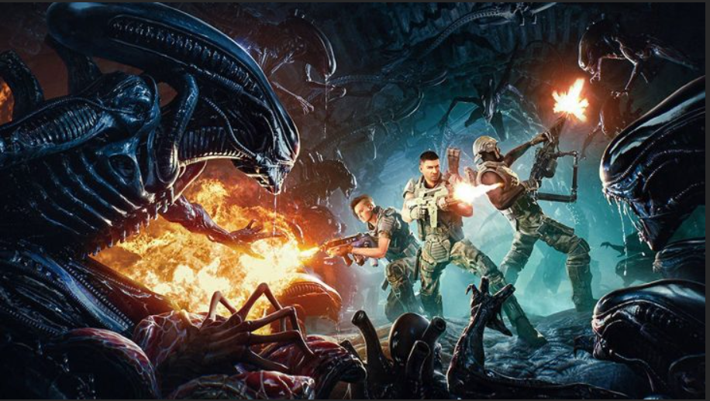
02
게임소개
게임 Preview
타 게임 차별성
장르:
TPS, 서바이벌 게임
차별성
대량으로 몰려오는 적을 사살하고
방사능 이벤트로부터 피해
모든 웨이브를 버티거나
몬스터를 모두 죽였을 때
게임에서 승리한다.
방사능 이벤트와 투명한 적으로 인한 다양한 플레이
투명한 적의 이펙트로 인해 시각적 즐거움
유사한 게임
<에일리언:파이어팀엘리트>

Slide 6
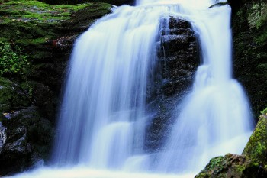
02
게임소개
플로우 차트
승리 조건
5 wave 가 끝날 때까지 생존 OR 몬스터를 모두 죽였을 때
게임 실행
게임 플레이
승리조건
승리
오프닝
메인 로비
종료
패배

Slide 7
02
게임소개
게임 규모
이벤트: 방사능, 투명한 적
아이템: 2 종류
총: 3종류
맵 사이즈:1000(UNIT) *1000(UNIT)
웨이브: 5Wave (플레이 시간 10분)
플레이어: 1종류
적 : 2 종류

Slide 8


02
게임소개
맵
UNIT=50cm
맵 사이즈:1000(UNIT) *1000(UNIT)
500m *500m
50CM
50CM
맵 특징:
수풀: 수풀에 들어가면 적으로부터 은엄폐
방사능: 랜덤한 곳에서 한 개 생성.
리젠: 웨이브마다 랜덤 갱신
크기: 원의 중심으로부터 반지름 100(UNIT)
데미지: 10초마다 HP 1씩 감소

Slide 9
02
게임소개
웨이브
1wave = 2분
Wave | 몬스터 생성 수 | 기타 이벤트
1 | 50
2 | 100
3 | 100 | 투명한 적 생성 일반 적: 90 마리 투명한 적:10마리
4 | 100 | 일반 적: 70 마리 투명한 적:30마리
5 | 200 | 일반 적: 100 마리 투명한 적:100마리

Slide 10
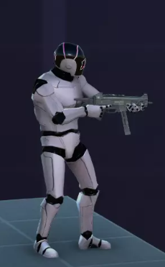
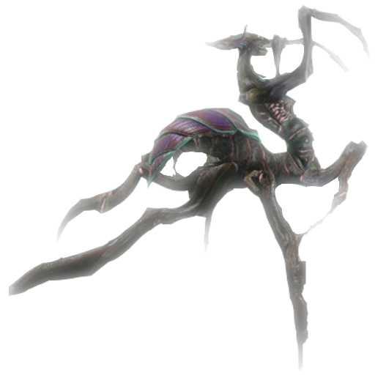
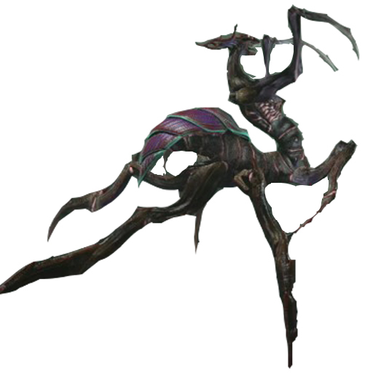
02
게임소개
Player 소개
적(몬스터)
일반 몬스터
투명 몬스터
키: 180cm
공격: 총으로 공격
애니메이션: 걷기, 뛰기, 총 쏘기, IDLE
키: 150cm
공격: 근접공격(타격 데미지 1)
애니메이션: 걷기, 공격, IDLE
투명한 몬스터는 5초에 한번씩 모습을 드러내며, 등장 후 이동에 따라 잔상을 남긴다.

Slide 11



02
게임소개
총 소개
소총
소총: 1초에 3발, 한발 당 데미지: 40 (장전 한 번당 40발 장전)
샷건
샷건: 1초에 1발, 한발 당 데미지: 100 (장전 한 번당 20발 장전)
기관총
기관총: 1초에 10발, 한발 당 데미지: 30 (장전 한 번당 150발 장전)

Slide 12


02
게임소개
아이템
투시경: 투명한 적을 보이게 해준다.
획득 방법: 바닥에 랜덤하게 떨어져 있고, 특정 키 입력 시 줍기
주사기: 30초 동안 방사능으로 인한 체력 감소를 막아줌.
획득 방법: 바닥에 랜덤하게 떨어져 있고, 특정 키 입력 시 줍기

Slide 13
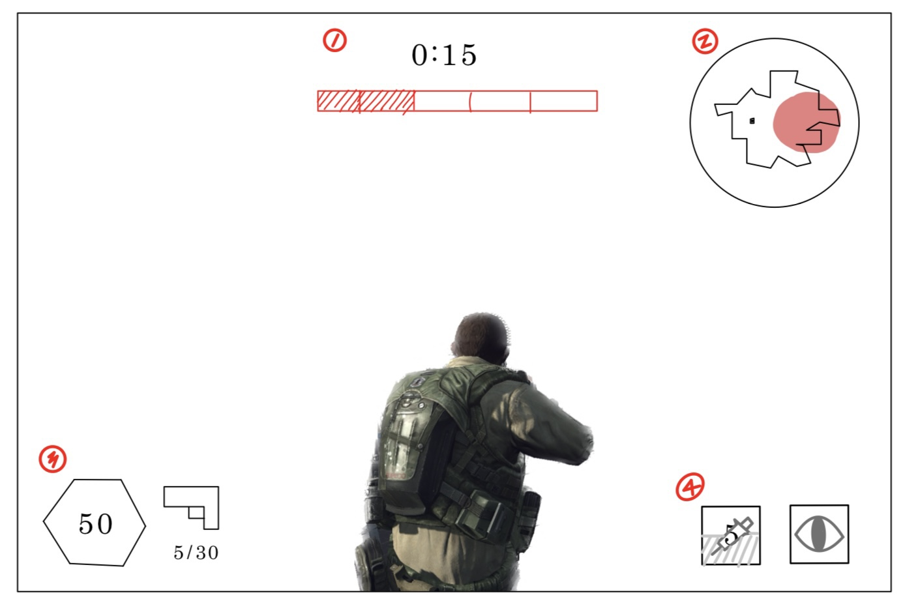

02
게임소개
게임 UI
①: 초단위로 카운트 하는 타이머.
2분 (1wave)까지 카운트. 5칸이 모두 차면(10분) 게임 종료.
②: top view.
플레이어의 위치와 적의 위치를 표시. 방사능 zone을 빨간색 원으로 표시.
④: 현재 사용할 수 있는 아이템 UI.
③: 플레이어 hp를 수로 표현.
현재 사용하고 있는 총의 종류와 남은 총알의 수.

Slide 14
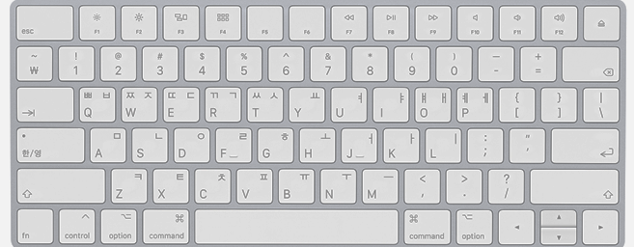



02
게임소개
키보드 조작
1,2: 아이템 사용
W / A / S / D : 이동
R:장전
좌클릭 : 사격
Shift : 달리기
F: 상호작용

Slide 15



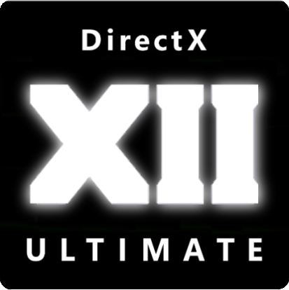

03
개발 환경
GITHUB
VISUAL STUDIO
UNITY
DIRECT X 12
PHOTOSHOP2021

Slide 16
04
기술적 요소 및 중점 연구 분야
기술적 요소
중점 연구 분야
공간 분할 기법
최적화
멀티쓰레딩
Octree사용
Ghost Trailer Effect
쉐이더
파티클 렌더링
그림자 생성
조명 효과

Slide 17
04
기술적 요소 및 중점 연구 분야
멀티쓰레딩
사용 이유는?
대량의 몬스터의 등장으로 게임에서의 프레임드랍 예상됨
GPU와 CPU의 유휴시간을 줄이기 위함과, 또한 다이렉트 X 12버전의 강점이 “멀티쓰레드사용에 용이하다”라는 특성을 살리기 위해서.
어떻게?
Octree의 영역을 2개씩 전담하여, 해당 오브젝트들의 관한 함수들을 쓰레드 4개를 이용해 처리
동기화방법: WaitForSingleObject <-> SetEvent() , 뮤텍스로 동기화
성능을 위해 최대한 공유 변수사용을 자제

Slide 18
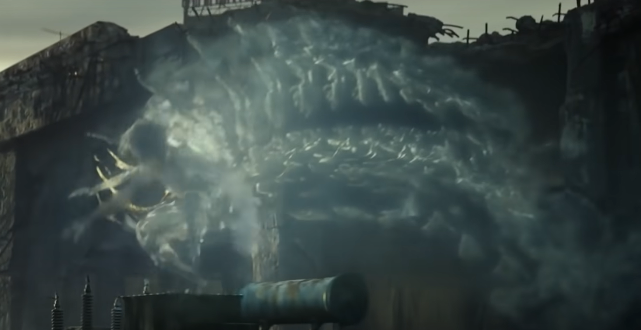
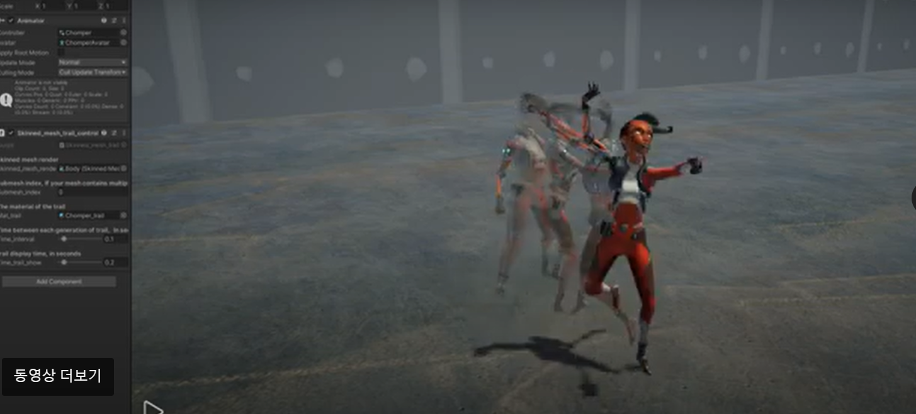
04
기술적 요소 및 중점 연구 분야
Ghost Trailer Effect
알고리즘
1.이전 프레임 저장
(위치 ,방향,애니메이션 정보)
2.흐르는 시간에 따른
투명도 조절
(어색할 경우 프레임간의 정보를 보간)
사용하는 분야
투명한 몬스터의 잔상을 구현하는데 사용
(영화)더 고스트워
유니티에서 구현한 고스트 트레일러 이펙트

Slide 19
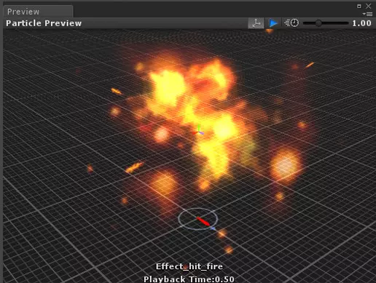
04
기술적 요소 및 중점 연구 분야
파티클 렌더링
알고리즘
GPU에서 관리되는 파티클 렌더링 구현
기하 쉐이더와 스트림 출력을 이용한 Two-pass 알고리즘
사용하는 분야
몬스터와 플레이어가 죽을 때 이펙트로 사용

Slide 20
05
개인별 준비 현황
김도한
홍서진
C,C++ 프로그래밍 수강
윈도우 프로그래밍 수강
자료구조 수강
컴퓨터 그래픽스 수강
3D Programing 1,2 수강
쉐이더 프로그래밍 수강 예정
C,C++ 프로그래밍 수강
자료구조 수강
컴퓨터 그래픽스 수강
3D Programing 1,2 수강
쉐이더 프로그래밍 수강 예정

Slide 21
06
역할 분담 및 일정
김도한
구현 내용 | 1월 | 2월 | 3월 | 4월 | 5월 | 6월 | 7월 | 8월
리소스 수집
프레임워크 제작
모델 띄우기 및 애니메이션
플레이어 및 인게임 오브젝트 구현
UI, 이펙트 적용
그림자 구현
파티클 랜더링
고스트 트레일 이펙트
멀티쓰레딩
디버깅 및 코드수정
홍서진
모두

